Slide 1
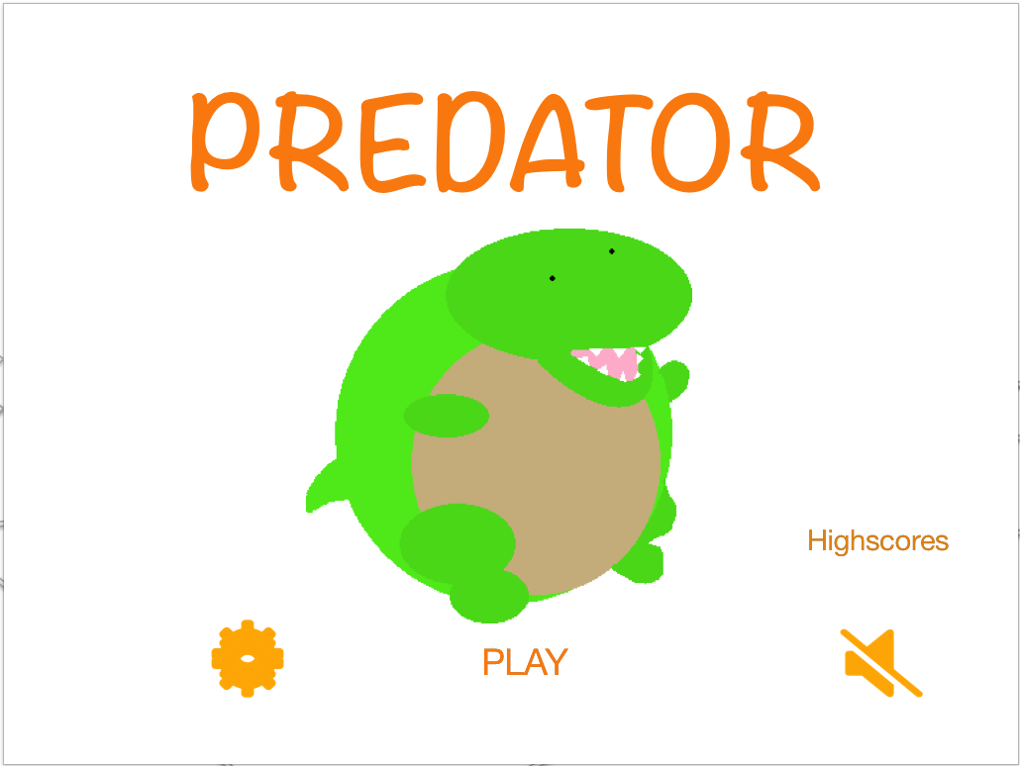
Predator
Lupita Martinez Azmitia
Aldo Olivares Dominguez
Carlos Perera Pinette

Slide 2
Resumen
Se desarrollaron dos aplicaciones en dos plataformas; Android y iOS con el propósito de cumplir con la funciones de un juego móvil
El juego consiste en atrapar a ciertas presas simulando que el personaje del usuario es un predador, esto gracias a los sensores táctiles o el acelerómetro; toda la aplicación móvil debe cumplir con las guías de usabilidad de iOS y también la de Android

Slide 3
Casos de uso

Slide 4
Justificación del proyecto
Realizamos dos versiones de este proyecto (iOS y Android) por requisito de la materia TC2024 Proyectos de desarrollo para dispositivos móviles como entrega para proyecto final.
Decidimos un videojuego por gusto personal hacia ésta temática.

Slide 5
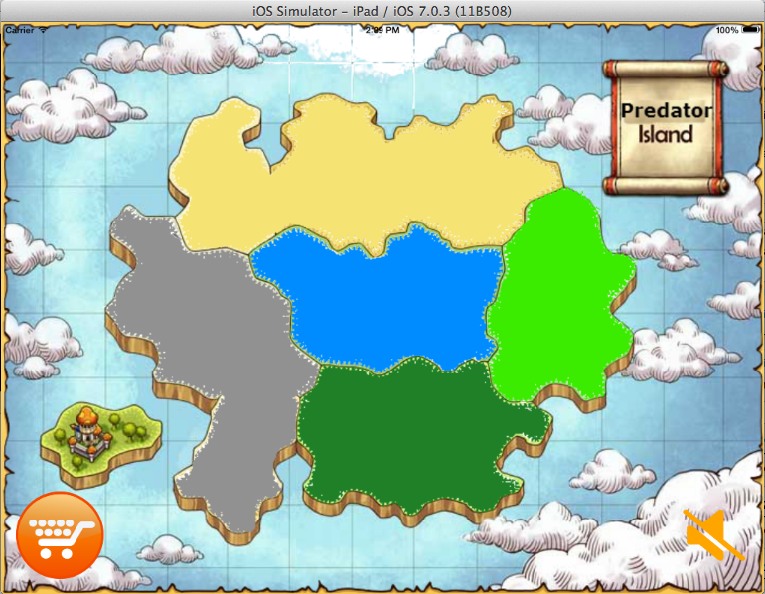
Requerimentos
Interfaces de usuario
Datos persistentes
Datos, servicios por la web
iCloud*
Redes sociales y e-mail
Compartir scores
Standard iOS 7 y Android 4.4

Slide 6
Herramientas
Android Studio
Xcode
Cuenta Desarrollador Apple
Conocimientos Java
Conocimientos Objective-C
Dispositivos tanto Apple como Android

Slide 7
Metodología
Definición del juego y especificación de requerimientos de software
Identificación de los dos lineamientos de diseño de interfaz de usuario de las dos plataformas
Diseño de la interfaz gráfica del juego
Estructura básica a nivel programación
Desarrollo de aplicaciones básicas con funcionalidades específicas
Investigación de implementación de más funcionabilidades
Implementación de funcionalidades específicas nuevas a la aplicación objetivo

Slide 8
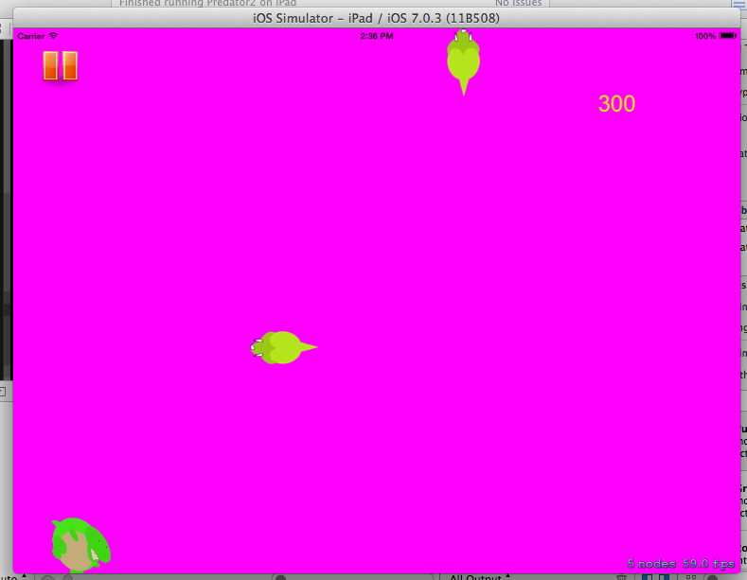
Uso del hardware de los dispositivos
Bocinas
Acelerómetro y giroscopio
Pantalla
Wi-Fi

Slide 9
Uso de software
Persistencia de datos
Threads
SpriteKit
Activities de Android
Diferentes View Controllers de iOS

Slide 10
Tipo de programación
Programamos individualmente en cada plataforma, sin embargo en las partes complicadas nos apoyamos hasta que estuviera completada.
Compartimos la misma responsabilidad de ambas plataformas, ya que si uno se atoraba el otro tenía la responsabilidad de apoyar a su compañero para poder completar la entrega.

Slide 11
Funcionabilidades
Funcionalidades | iOS | Android
Música de fondo | Sí | Sí
Persistencia de datos | Sí | Sí
Threads | Sí | Sí
Acelerómetro y giroscopio | No | Sí
Pantalla touch | Sí | Sí
Alertas | Sí | Sí
Compartir Facebook | Sí | Sí
Compartir Twitter | No | Sí
Compartir e-mail | Sí | Sí
Implementación de física | Sí | Sí
Sprites | Sí | Sí
Colisiones | Sí | Sí

Slide 12
Definición del juego
Mundos
Niveles
Personajes
Puntos
Comportamientos

Slide 13
Resultados
De acuerdo a la implementación de este proyecto en ambas plataformas, surgieron diferentes problemáticas.
En iOS mas enfocado al cambio entre las pantallas adecuadamente.
Pero en Android, todo el desarrollo se complicó debido a que es una plataforma poco amigable para los programadores.

Slide 14
Trabajo a futuro
Mejorar el diseño de las pantallas
Mejorar los sprites y su diseño
Mejorar los fondos de pantalla
Aplicar animación a los sprites
Aplicar efectos de sonido al juego
Mas adaptación a los sensores del hardware
Añadir los mundos y niveles restantes

Slide 15
Demo

Slide 16
Bibliografía
Android. (n.d.). Developer Android . Retrieved Enero de 2014 from Developer Android: https://developer.android.com/design/index.html
Apple. (18 de Septiembre de 2013). Retrieved Marzo de 2014 from Developer Apple: https://developer.apple.com/library/ios/documentation/SpriteKit/Reference/SpriteKitFramework_Ref/_index.html
Apple. (10 de Marzo de 2014). Retrieved Marzo de 2014 from Developer Apple: https://developer.apple.com/library/ios/documentation/userexperience/conceptual/MobileHIG/index.html

